Slide 1
Thông tin trong máy tính được lưu ở đâu?

Slide 2

Thứ năm ngày 2 tháng 2 năm 2023
Bài 19: Ổ đĩa, thư mục và tệp

Slide 3

KHÁM PHÁ
1
Ổ đĩa, thư mục và tệp
- Thông tin trong máy tính được lưu trữ trong các tệp.
- Tệp chứa thông tin về một đối tượng nào đó và được lưu ở thư mục hoặc ổ đĩa.
Thư mục con là thư mục nằm trong một thư mục khác.
Ổ đĩa được xem là thư mục gốc.

Slide 4
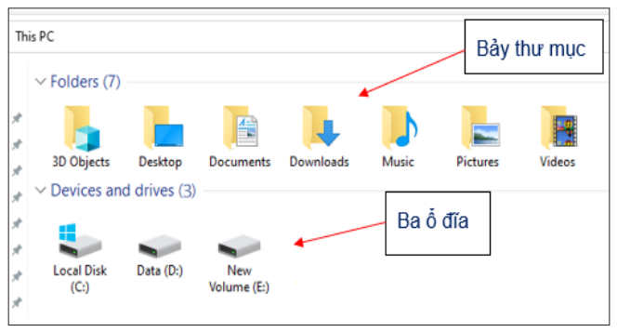


KHÁM PHÁ
1
Ổ đĩa, thư mục và tệp
Em hãy cùng bạn quan sát hình 19.2 và cho biết máy tính trong hình có:
• Bao nhiêu thư mục? Tên các thư mục?
• Bao nhiêu ổ đĩa? Tên các ổ đĩa?

Slide 5
KHÁM PHÁ
Thư mục và ổ đĩa để lưu tệp. Thư mục con là thư mục nằm trong thư mục khác

Slide 6
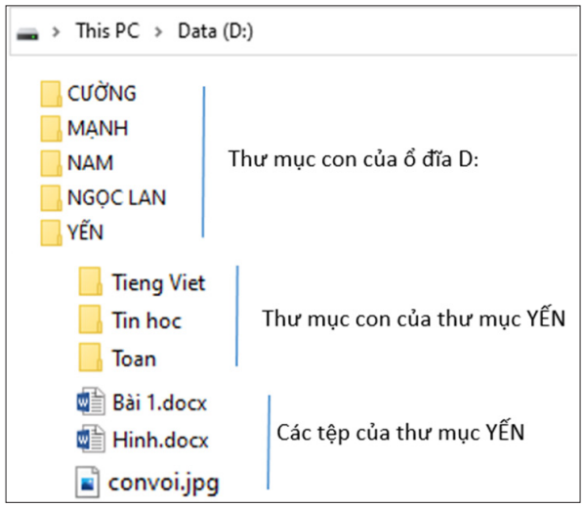
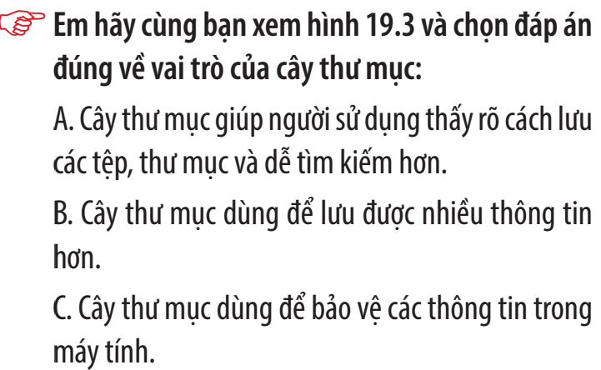

KHÁM PHÁ
2
Cây thư mục
a. Vai trò của cây thư mục
Phiếu học tập

Slide 7


KHÁM PHÁ
THỰC HÀNH
Các em hãy làm theo thao tác sau:
Khởi động máy tính
Nháy đúp chuột vào biểu tượng This PC hoặc My computer

Slide 8

LUYỆN TẬP
Nhóm đôi
Em hãy quan sát hình 19.3 và trao đổi với bạn rồi cho biết:
Bên cạnh tên mỗi thư mục, có một biểu tượng. Em có nhận xét gì về hình dạng và màu sắc của các biểu tượng ấy?
Tệp Bài 1.docx nằm trong thư mục nào và thư mục đó là thư mục con của thư mục nào?

Slide 9

VẬN DỤNG
THI: AI NHANH HƠN?

Slide 10

VẬN DỤNG
Yêu cầu cuộc thi:
Em cùng bạn thực hiện các công việc dưới đây:
• Nháy đúp chuột vào biểu tượng This PC trên màn hình và kể tên các ổ đĩa có trong máy tính đó;
• Nháy đúp chuột vào ổ đĩa D:, kể tên một vài thư mục và tệp trong ổ đĩa đó.

Slide 11
GHI NHỚ
Thông tin trong máy tính được lưu trữ thành các tệp ở ổ đĩa hoặc thư mục. Việc tìm kiếm thông tin dễ dàng và nhanh hơn nhờ thư mục cấu trúc theo sơ đồ hình cây.

Slide 12


